Slide 1
FINITE STATE MACHINE WITH NO OUTPUT Nama Kelompok Anggaradiva Bendesa (2115101067) I Gede Sudiartika (2115101080) I Kadek Yoga Mardiawan (2115101081)

Slide 2

Finite State Automata adalah mesin dari sistem model matematika dengan masukan dan keluaran diskrit yang dapat mengenali bahasa paling sederhana dan dapat diimplementasikan secara nyata. Jadi FSA adalah model matematika yang dapat menerima input dan mengeluarkan output yang memiliki state yang berhingga banyaknya dan dapat berpindah dari satu state ke state lainnya berdasarkan input dan fungsi transisi
Pengertian Finite State Automata

Slide 3

Pengertian Finite StateAutomata
Finite State Automata dinyatakan oleh pasangan 5 tuple, yaitu: M=(Q , Σ , δ , S , F ) Q = himpunan state Σ = himpunan simbol input δ = fungsi transisi δ : Q × Σ S = state awal / initial state , S ∈ Q F = state akhir, F ⊆ Q

Slide 4

Karakteristik Finite Automata
V | 5 | Five
X | 10 | Ten
L | 50 | Fifty
1.Setiap Finite Automata memiliki keadaan dan transisi yang terbatas. 2.Transisi dari satu keadaan ke keadaan lainnya dapat bersifat deterministik atau non-deterministik. 3.Setiap Finite Automata selalu memiliki keadaan awal. 4.Finite Automata dapat memiliki lebih dari satu keadaan akhir. jika setelah pemrosesan seluruh string, keadaan akhir dicapai, artinya otomata menerima string tersebut.

Slide 5

Setiap FSA memiliki:
1.Himpunan berhingga (finite) status (state) •Satu buah status sebagai status awal (initial state), biasa dinyatakan q0. •Beberapa buah status sebagai status akhir (final state). 2.Himpunan berhingga simbol masukan 3.Fungsi transisi Menentukan status berikutnya dari setiap pasang status dan sebuah simbol masukan.

Slide 6

Cara Kerja Finite State Automata
Finite State Automata bekerja dengan cara mesin membaca memori masukan berupa tape yaitu 1 karakter tiap saat (dari kiri ke kanan) menggunakan head baca yang dikendalikan oleh kotak kendali state berhingga dimana pada mesin terdapat sejumlah state berhingga.
Finite Automata selalu dalam kondisi yang disebut state awal (initial state) pada saat Finite Automata mulai membaca tape. Perubahan state terjadi pada mesin ketika sebuah karakter berikutnya dibaca. Ketika head telah sampai pada akhir tape dan kondisi yang ditemui adalah state akhir, maka string yang terdapat pada tape dikatakan diterima Finite Automata (String-string merupakan milik bahasa bila diterima Finite Automata bahasa tersebut).

Slide 7

Finite State Diagram (FSD)
Finite State Automata dapat dimodelkan dengan Finite State Diagram (FSD) dapat juga disebut State Transition Diagram. Sistem transisi adalah sistem yang tingkah lakunya disajikan dalam bentuk keadaan-keadaan (states). Sistem tersebut dapat bergerak dari state yang satu ke state lainnya sesuai dengan input yang diberikan padanya. Fungsi Transisi (d) adalah representasi matematis atas transisi keadaan. S = himpunan alfabet. Q = himpunan keadaan-keadaan. d = Q x S à Q
Finite State Diagram terdiri dari: 1.Lingkaran menyatakan state Lingkaran diberi label sesuai dengan nama state tersebut. Adapun pembagian lingkaran adalah: •Lingkaran bergaris tunggal berarti state sementara •Lingkaran bergaris ganda berarti state akhir 2.Anak Panah menyatakan transisi yang terjadi. Label di anak panah menyatakan simbol yang membuat transisi dari 1 state ke state lain. 1 anak panah diberi label start untuk menyatakan awal mula transisi dilakukan.

Slide 8

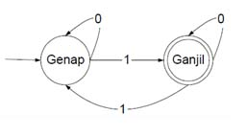
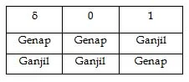
Contoh FSA : Pengecekan Nilai Ganjil
.
Misal input : 1101 Genap 1 Ganjil 1 Genap 0 Genap 1 Ganjil : diterima mesin Misal input : 1100 Genap 1 Ganjil 1 Genap 0 Genap 0 Genap : ditolak mesin
Dari contoh diatas, maka: Q = {Genap, Ganjil} Σ = {0,1} S = Genap F = {Ganjil }
atau δ(Genap,0) = Genap δ(Genap,1) = Ganjil δ(Ganjil,0) = Ganjil δ(Ganjil,1) = Genap

Slide 9
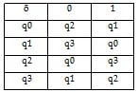
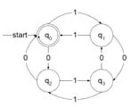
Jenis FSA
1. Deterministic Finite Automata (DFA)
Notasi matematis DFA: • M = nama DFA • Q = himpunan keadaan DFA • S = himpunan alfabet • d = fungsi transisi • q0 = keadaan awal • F = keadaan akhir M = (Q, S, d, q0, F)
DFA nya: Q = {q0 , q1 , q2 , q3 } Σ = {0,1} S = q0 F = { q0} fungsi transisi adalah:

Slide 10
Jenis FSA
2. Non-deterministic Finite Automata (NFA)
: dari suatu state ada 0, 1 atau lebih state berikutnya untuk setiap simbol masukan yang diterima. Non-Deterministic Finite Automata:
• Otomata berhingga yang tidak pasti untuk setiap pasangan state input, bisa memiliki 0 (nol) atau lebih pilihan untuk state berikutnya. • Untuk setiap state tidak selalu tepat ada satu state berikutnya untuk setiap simbol input yang ada. • Dari suatu state bisa terdapat 0,1 atau lebih busur keluar (transisi) berlabel simbol input yang sama. • Untuk NFA harus dicoba semua kemungkinan yang ada sampai terdapat satu yang mencapai state akhir. • Suatu string x dinyatakan diterima oleh bahasa NFA, M= (Q, _, d, S, F) bila {x | d (S,x) memuat sebuah state di dalam F}

Slide 11
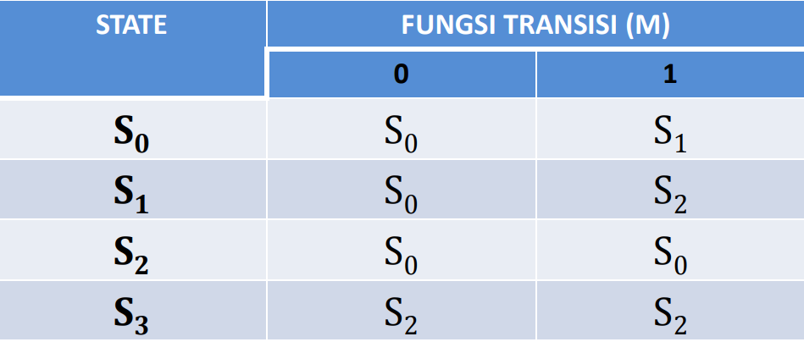
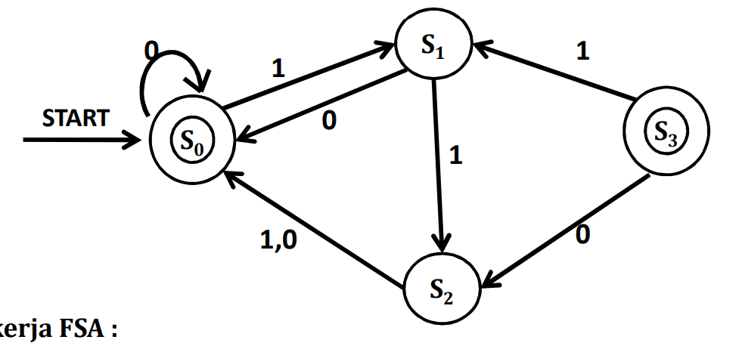
Buatlah diagram transisi dari FSA yang didefinisikan sebagai : M = (K, VT, M, S, Z) dimana : S ={S0, S1, S2, S3} VT ={ 0,1 } K ={S0 , S3 } Dengan fungsi transisi M ada pada tabel transisi sebagai berikut:

Slide 12

THANKS!
Does anyone have any questions?

